Slide 1


BÁO CÁO ĐỒ ÁN
XÂY DỰNG ỨNG DỤNG HỖ TRỢ HỌC TỪ VỰNG TIẾNG ANH SỬ DỤNG GIẢI THUẬT PHÂN LỚP DỮ LIỆU
CBHD: Ths. Phạm Thị Kim Ngoan
SVTH: Nguyễn Tất Chủ
Nha Trang, tháng 6 - 2017

Slide 2
NỘI DUNG
I. TỔNG QUAN
II. CƠ SỞ LÝ THUYẾT
III. NỘI DUNG THỰC HIỆN
IV. KẾT LUẬN
Nguyễn Tất Chủ - 55TH1

Slide 3
I. TỔNG QUAN
LÝ THUYẾT NGHIÊN CỨU
Tìm hiểu nền tảng NodeJS
CSDL NoSQL: MongoDB, Redis
Kỹ thuật phân lớp dữ liệu bằng mạng Neural
Kỹ thuật xử lý ảnh
Kỹ thuật trích rút đặc trưng
ỨNG DỤNG THỰC TIỄN
Hỗ trợ học sinh lớp 4 học từ vựng
Tổ chức quản lý từ vựng theo bài học
Xây dựng các bài tập minh hoạ SGK
Tích hợp khả năng nhận dạng chữ viết tay giúp học sinh làm bài tập và tự kiểm tra kết quả
Hỗ trợ tra cứu từ điển, phát âm từ vựng
Notes:
Hiên nay lĩnh vực trí tuệ nhân tạo đẫ và đang được áp dụng vào rất nhiều các lĩnh vực,
Bên canh đó nền tảng NodeJS và các CSDL phi quan hệ đang mà một xu hướng của các nhà phát triển trên thế giới
=>> đó là lý do chọn đề tài

Slide 4


II. CƠ SỞ LÝ THUYẾT
2.1. Nền tảng phát triển ứng dụng
2.2. Mạng Neural, nhận tạo
2.3. Xư lý ảnh, trích rút đặc trưng

Slide 5
2.1. Nền tảng phát triển ứng dụng
NodeJS
JavaScript
Bất đồng bộ
Ứng dụng có tốc độ cao
Khả năng xây dựng ứng dụng nhanh
Cộng đồng phát triển
Mã nguồn mở
CSDL NoSQL: MongoDB, Redis
Dễ dàng cài đặt sử dụng và mở rộng quy mô
Hỗ trợ đầy đủ các tính năng tương tự RDBMS
Mã nguồn mở
AngularJS
Framework JS phía trình duyệt
Xây dựng ứng dụng web dạng single page
Cho phép viết mã xử lý logic trên HTML
Cấu trúc MVVM
Mã nguồn mở
Nguyễn Tất Chủ - 55TH1
Notes:
Gộp NodeJS và MongoDB làm 1.
NodeJS là framework phát triển ứng dụng bằng ngôn nghữ Javascript
Khác với C#, PHP, Java, Đặc điểm của Javascript là ngôn ngữ bất đồng bộ => Làm cho ứng dụng có tốc độ nhanh hơn
Khả năng phát triển rất mạnh với môi cấu trúc ứn dụng nhà phát triển có thể tuỳ biến,
Cộng dộng phát triển mạnh, cài đặt module dễ dàng, (có thể hiểu là thư viện)
Mã nguồn mở miễn phí
MongoDB và Redis là CSDL phi quan hệ (noSQL), với các đặc điểm ưu việt
Giống như C# với SQLSever, PHP và mysql, Có thể xem là sự kết hợp hoàn hảo giữa NodeJS và MongoDB.

Slide 6
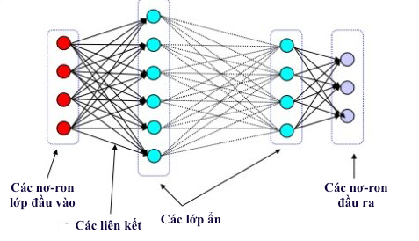
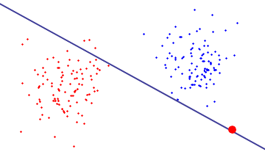
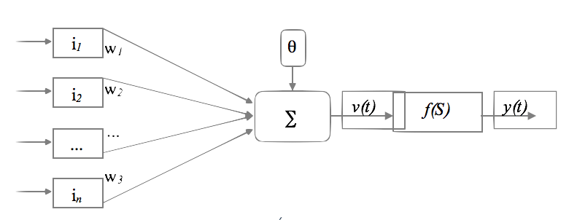
2.2. Mạng Neural nhân tạo
Mạng Neural
Ý tưởng sinh học
Bản chất toán học
Cấu trúc mạng
Các vấn đề trong xây dựng mạng
Xác định cấu trúc mạng
Xác định các tham số huấn luyện
Các vấn đề huấn luyện: vấn đề lãng quyên, overfitting, underfitting, cực tiểu địa phương, ...
Nguyễn Tất Chủ - 55TH1
Notes:
Ý tưởng sinh học là tái tạo cấu trúc bộ não con người,
Về mặt bản chất toán học, đó là đi tìm một siêu phẳng trong không gian n chiều.
Lấy ví dụ trong trường hợp không gian 2 chiều
Nêu các vấn đề trong xây dựng mạng neural

Slide 7
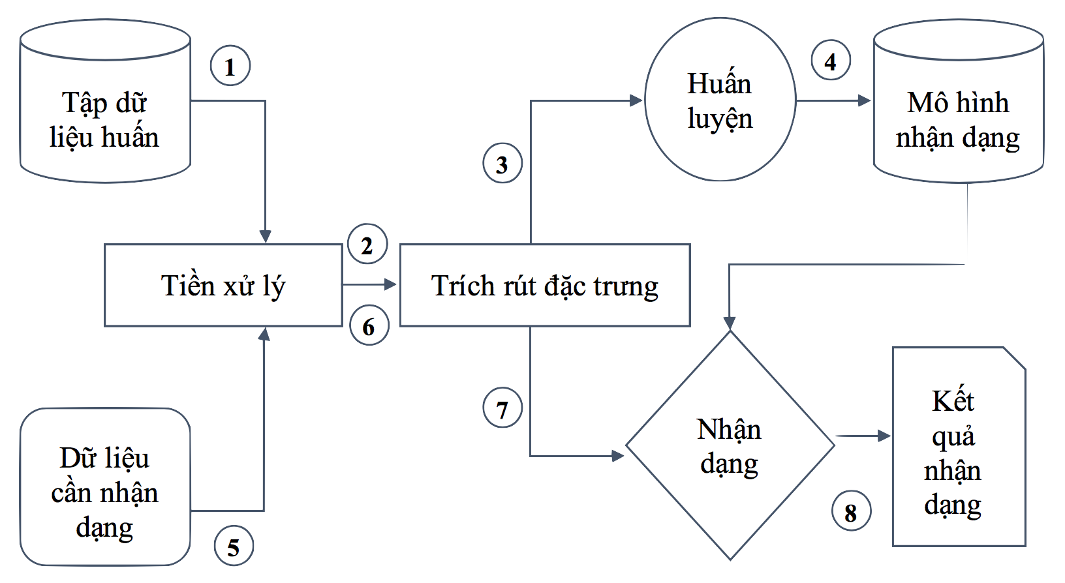
2.3. Xử lý ảnh và trích rút đặc trưng
Mô hình bài toán nhận dạng chữ viết tay
Nguyễn Tất Chủ - 55TH1
Notes:
Nói về mô hình nhận dạng chữ viết tay. Quá trình xử lý ảnh, trích đặc trưng trình bày chi tiết trong phần xây dựng ứng dụng

Slide 8
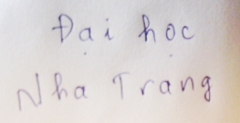
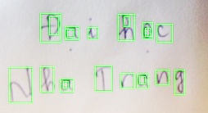
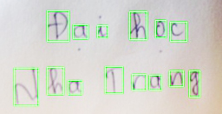
2.5. Xử lý ảnh và trích rút đặc trưng
Tách ghép ký tự
Sử dụng thư viện openCV và module Jimp (nodeJS)
Ảnh đầu vào
Ảnh trước khi loại bỏ đối tượng dư
Kết quả loại bỏ
Nguyễn Tất Chủ - 55TH1
Notes:
Nói về bài toán nhận dạng chữ viết tay. Quá trình xử lý ảnh, trích đặc trưng trình bày chi tiết trong phần xây dựng ứng dụng

Slide 9
III. NỘI DUNG THỰC HIỆN
3.1. Xây dựng bộ dữ liệu
3.2. Xây dựng mạng neural
3.3. Khảo sát và thiết kế
3.4. Xây dựng ứng dụng
3.5. Kết quả đạt được
Nguyễn Tất Chủ - 55TH1

Slide 10
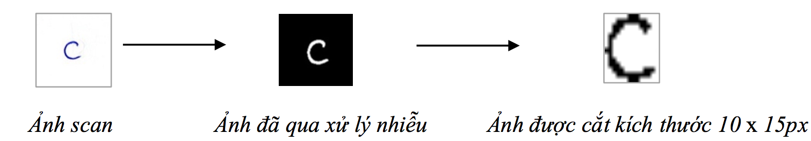
3.1. Xây dựng bộ dữ liệu
Nội dung thực hiện
Xây dựng bộ dữ liệu 26 ký tự in thường
Cách thực hiện
Scan chữ viết tay cá nhân
Xử lý ảnh
Trích đặc trưng và lưu dưới dạng JSON
Nguyễn Tất Chủ - 55TH1

Slide 11
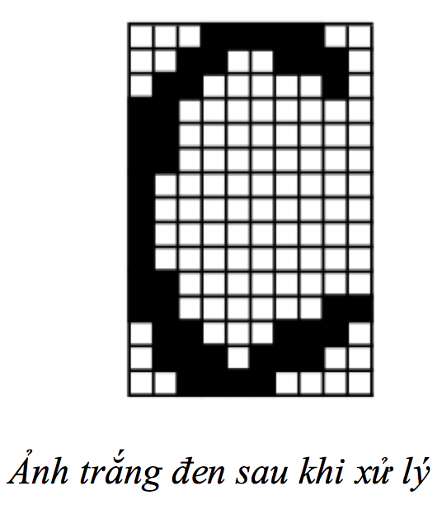
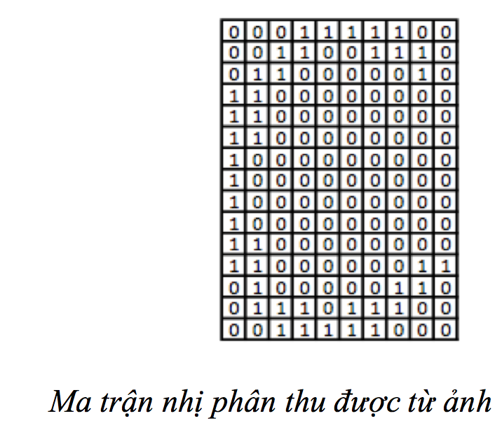
3.1. Xây dựng bộ dữ liệu
Cách trích rút và lưu trữ đặc trưng
Sử dụng phương pháp Zoning
Lưu kết quả trích rút dưới dạng JSON
Cấu trúc:
[
{
input: [<đặc trưng: điểm ảnh trắng – 0, điểm ảnh đen – 1> ]
output: [<mảng xác vị trí số thứ tự ký tự tương ứng>]
}
]
Nguyễn Tất Chủ - 55TH1

Slide 12
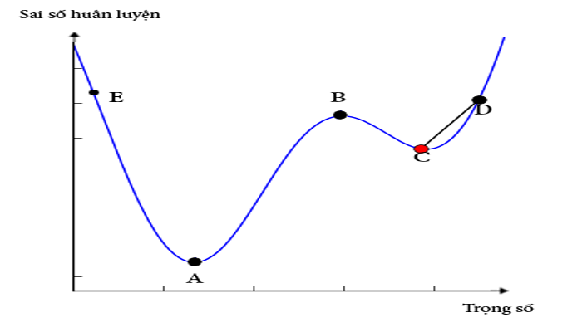
3.2. Xây dựng mạng Neural nhận dạng chữ viết tay
Cách xây dựng mạng
Sử dụng module brain hỗ trợ
Xác định cấu trúc (đầu vào, đầu ra, số neural lớn ẩn)
Huấn luyện mạng (tìm các tham số huấn luyện)
Đánh giá năng lực mạng
Lưu trữ mạng dưới dạng JSON
Minh hoạ quá trình huấn luyện
Nguyễn Tất Chủ - 55TH1
Notes:
Nói về quá trình huấn luyện mạng là đi tìm bộ trọng số tốt nhất cho bài toán
Nói về lan truyền ngược
Việc đi tìm các tham số huấn luyện chủ yếu dựa vào kinh nghiệm và bài toán cụ thể

Slide 13
3.2. Xây dựng mạng Neural nhận dạng chữ viết tay
Cấu trúc mạng
Mô hình MLP 3 lớp
150 nơ-ron đầu vào
26 nơ-ron đầu ra
Tập training 70%
Tập testing 30%
Các tham số khởi tạo
Sử dụng hàm truyền sigmoid
Trọng số khởi tạo trong khoảng (-0.4; +0.2)
Momentum: 0.3
Nhiệm vụ
Xác định số Neural lớp ẩn
Xác định tốc độ học
Xác định ngưỡng lỗi và tốc độ học
Nguyễn Tất Chủ - 55TH1

Slide 14
3.2. Xây dựng mạng Neural nhận dạng chữ viết tay
Số nơ-ron lớp ẩn: (70; 90)
Xác định số nơ-ron lớp ẩn
Sử dụng ngưỡng lỗi 0.0001
Số lần lặp tối đa: 80
Hằng số học 0.3
Số neural | 10 | 30 | 50 | 70 | 80 | 90 | 110 | 130 | 150 | 170
Phần trăm nhận dạng | 76.4 | 88.7 | 88.9 | 90.3 | 89.6 | 89.0 | 89.1 | 88.9 | 88.8 | 88.1
Thời gian huấn luyện (s) | 9.6 | 27.5 | 43.8 | 60.6 | 77.9 | 78.6 | 97.8 | 124 | 138 | 167
Nguyễn Tất Chủ - 55TH1

Slide 15
3.2. Xây dựng mạng Neural nhận dạng chữ viết tay
Xác định tốc độ học
Sử dụng ngưỡng lỗi 0.0001
Số lần lặp tối đa: 100
Tốc độ học Số lần lặp | 0.1 | 0.3 | 0.5 | 0.8 | 1.0 | 1.5 | 2.0
1 | 0.0367 | 0.0313 | 0.0267 | 0.0233 | 0.0231 | 0.0222 | 0.0242
10 | 0.0058 | 0.0027 | 0.0017 | 0.0015 | 0.0013 | 0.0012 | 0.0017
20 | 0.0031 | 0.0013 | 0.0011 | 0.0010 | 0.0010 | 0.0009 | 0.0011
50 | 0.0014 | 0. 0008 | 0.0006 | 0.0007 | 0.0007 | 0.0007 | 0.0010
100 | 0.0009 | 0.0007 | 0.0005 | 0.0006 | 0.0006 | 0.0006 | 0.0009
Tốc độ học: (0.3; 0.8)
Nguyễn Tất Chủ - 55TH1
Notes:
Tốc độ học tăng từ 0.1 -> 0.8 => độ lỗi cũng giảm
Sau 0.8 tốc độ học tăng nhưng độ lỗi k giảm
=> Chọn tốc độ học trong khoảng 0.3=>0.8

Slide 16
3.2. Xây dựng mạng Neural nhận dạng chữ viết tay
Xác ngưỡng lỗi và số lần huấn luyện tối đa
Ngưỡng lỗi: 0.0004
Số lần lăp: (500; 1000)
Nguyễn Tất Chủ - 55TH1
Notes:
Khi tăng số lằn lặp lên thì độ lỗi giảm và khả năng nhận dạng cũng tăng
Tuy nhiên khi tăng khi tăng trên khoảng 100 thì độ lỗi hầu như không giảm nữa mà khả năng nhận dạng cũng k tăng thêm
=> Chọn ngưỡng lỗi 0.0004 và số lân lặp trong khoảng 500=>1000

Slide 17
3.2. Xây dựng mạng Neural nhận dạng chữ viết tay
Kết quả xây dựng mạng
Mạng MLP 3 lớp 150 đầu vào, 26 đầu ra
150 nơ-ron lớp ẩn
Học theo phương pháp lan truyền ngược sai số với các tham số:
Nhận dạng đúng 882/967 mẫu
Ngưỡng lỗi: 0.4
Tốc độ học: 0.5
Số lần học tối đa: 800
Hàm kích hoạt: sigmoid
91.2%
Nguyễn Tất Chủ - 55TH1
Notes:
Kết quả xây dựng mạng

Slide 18
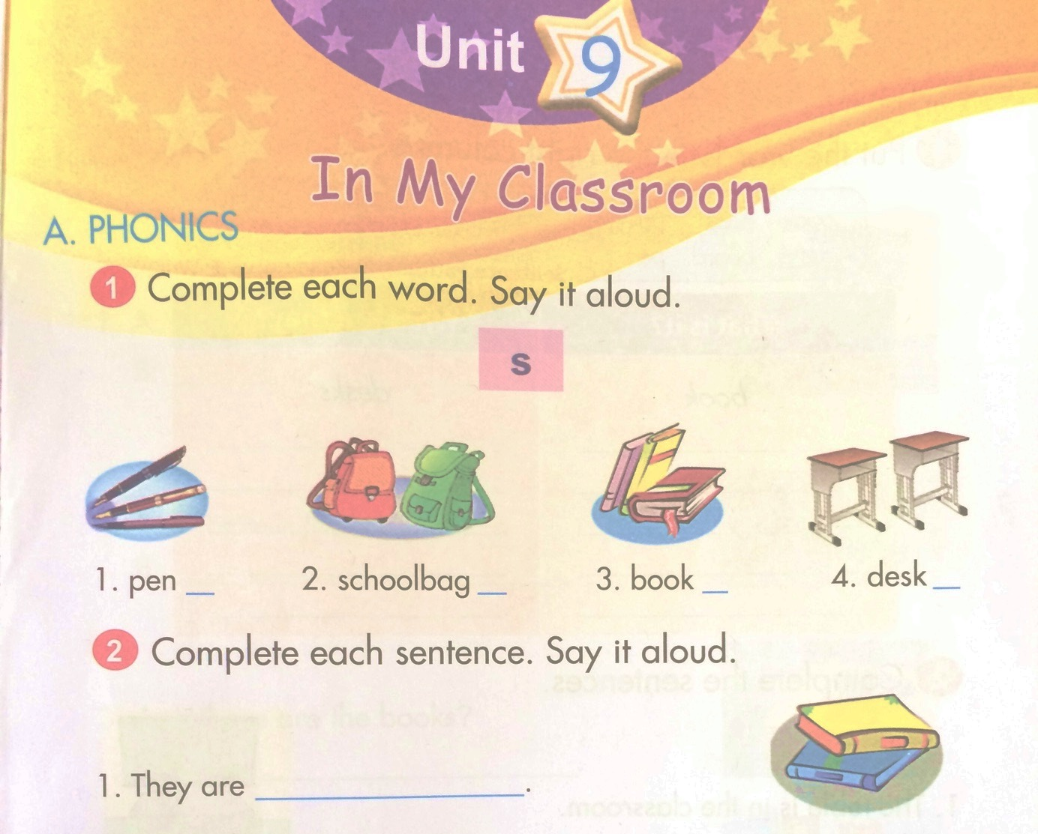
3.3. Khảo sát ứng chương trình đào tạo lớp 4
Ý tưởng: Minh hoạ dạng bài tập phần Phonics SGK lớp 4
Yêu cầu:
Học từ vựng, làm bài tập và tự kiểm tra kết quả
Tra cứu từ điển
Theo dõi tin tức bài viết, quản lý thông tin cá nhân
...
Nguyễn Tất Chủ - 55TH1
Notes:
SGK lớp 4 gồm có 5 phần lớn. Trong phạm vi đề tài chỉ xây dựng bài tập minh hoạ cho phần học từ vựng Phonics.
Chi tiết các yêu cầu:
------

Slide 19
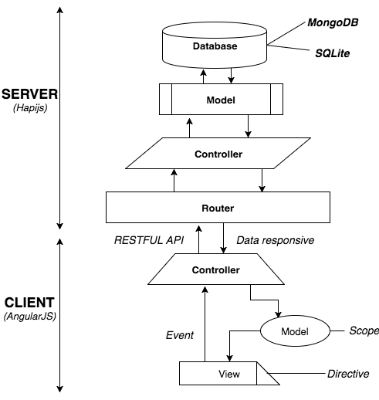
3.4. Xây dựng ứng dụng
Mô hình hoạt động của ứng dụng
Xây dựng theo cấu trúc kết hợp MVC phía server và MVVM phía trình duyệt
Nguyễn Tất Chủ - 55TH1
Notes:
NodeJs chỉ là framework, nhà phát triển phải làm tất cả.

Slide 20
IV. KẾT LUẬN VÀ HƯỚNG PHÁT TRIỂN
Kết quả đạt được
Sử dụng kỹ thuật tìm biên biên để tách ghép kỹ tự
Xây dựng mạng nơ-ron nhận dạng chữ viết tay
Nguyễn Tất Chủ - 55TH1

Slide 21
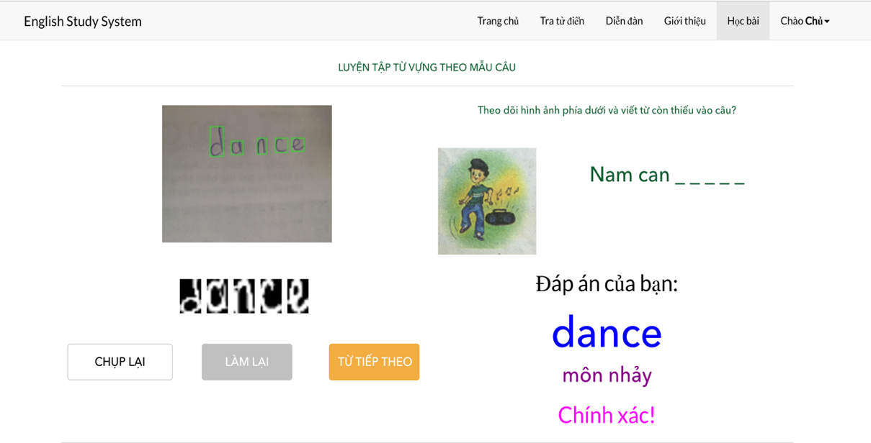
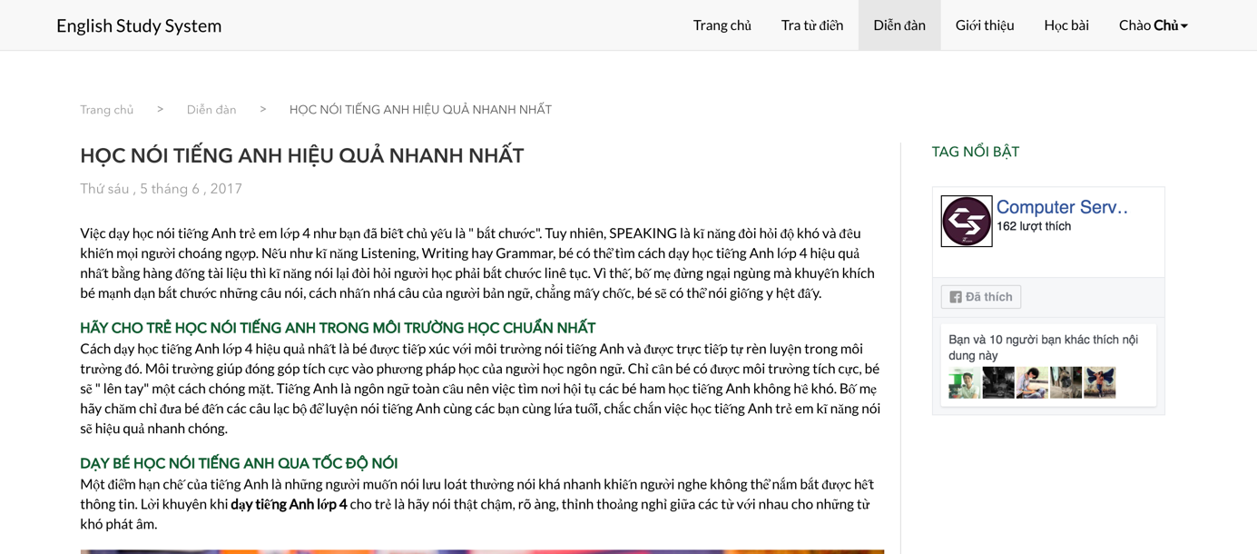
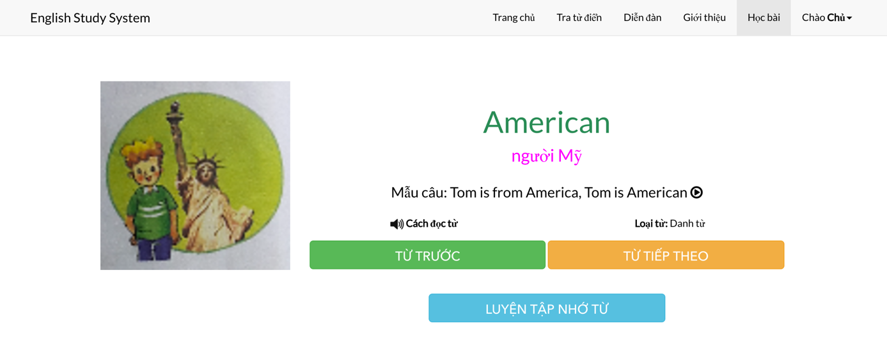
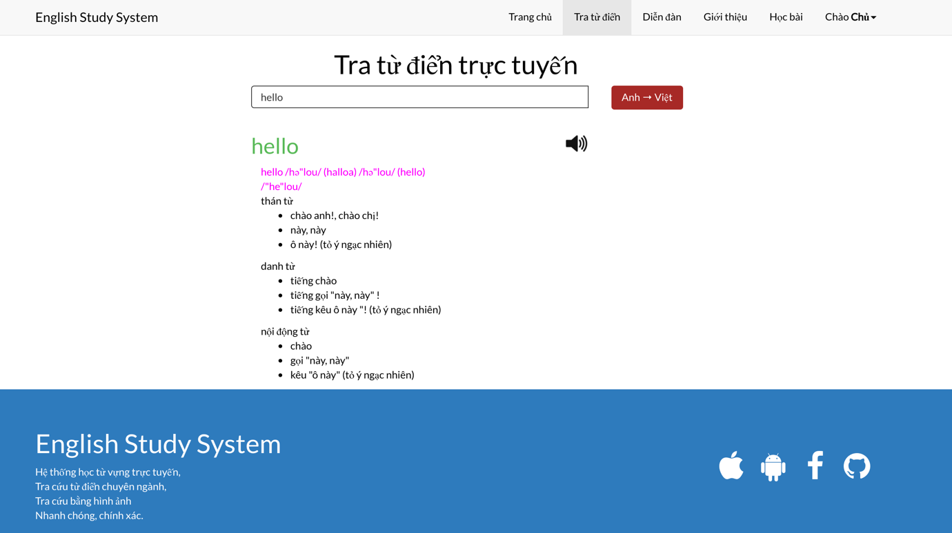
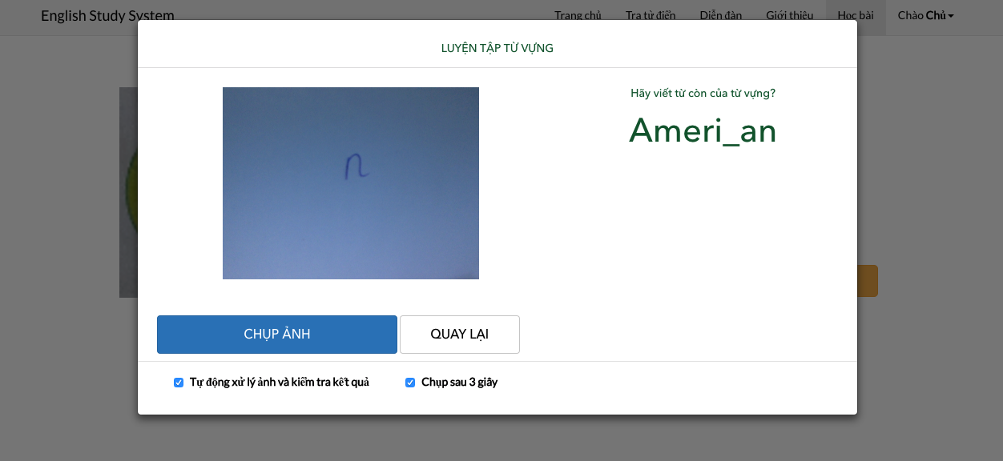
IV. KẾT LUẬN VÀ HƯỚNG PHÁT TRIỂN
Kết quả đạt được
Cài đặt ứng dụng trên nền tảng NodeJS, CSDL MongoDB, Redis, SQLite, AngularJS:
Học từ vựng theo bài
Luyện tập nhớ từ vựng
Luyện tập từ theo mẫu câu
Tra từ điển
Các bài viết, ...
Nguyễn Tất Chủ - 55TH1

Slide 22
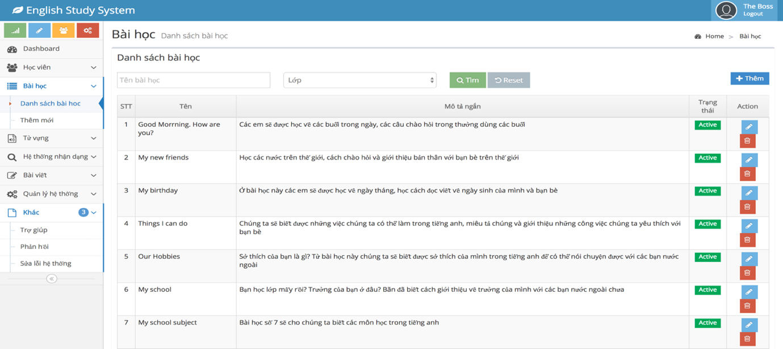
IV. KẾT LUẬN VÀ HƯỚNG PHÁT TRIỂN
Kết quả đạt được
Xây dựng hệ thống quản lý nội dung:
Các bài học
Từ vựng
Người dùng
Bài viết
Các cài đặt hệ thống, ...
Nguyễn Tất Chủ - 55TH1

Slide 23
IV. KẾT LUẬN VÀ HƯỚNG PHÁT TRIỂN
Một số hạn chế
Khả năng nhận dạng hạn chế với người sử dụng có kiểu chữ khác biệt so với bộ dữ liệu
Khả năng xử lý ảnh chưa tốt
Hệ thống không nhận dạng các ký tự in hoa và chữ số
Hướng phát triển
Xây dựng bộ dữ liệu lớn và đa dạng hơn
Nghiên cứu thêm các kỹ thuật xử lý ảnh
Mở rộng ứng dụng trên các nền tảng khác
Áp dụng và mở rộng khả năng ứng dụng của mạng Neural vào các lĩnh vực khác
Nguyễn Tất Chủ - 55TH1

Slide 24

Thank you!
Nguyễn Tất Chủ - 55TH1

